Slide 1
COVID 19 EN CHILE
CIFRAS Y TENDENCIAS
AL SÁBADO 30 ENERO 2021

Slide 2
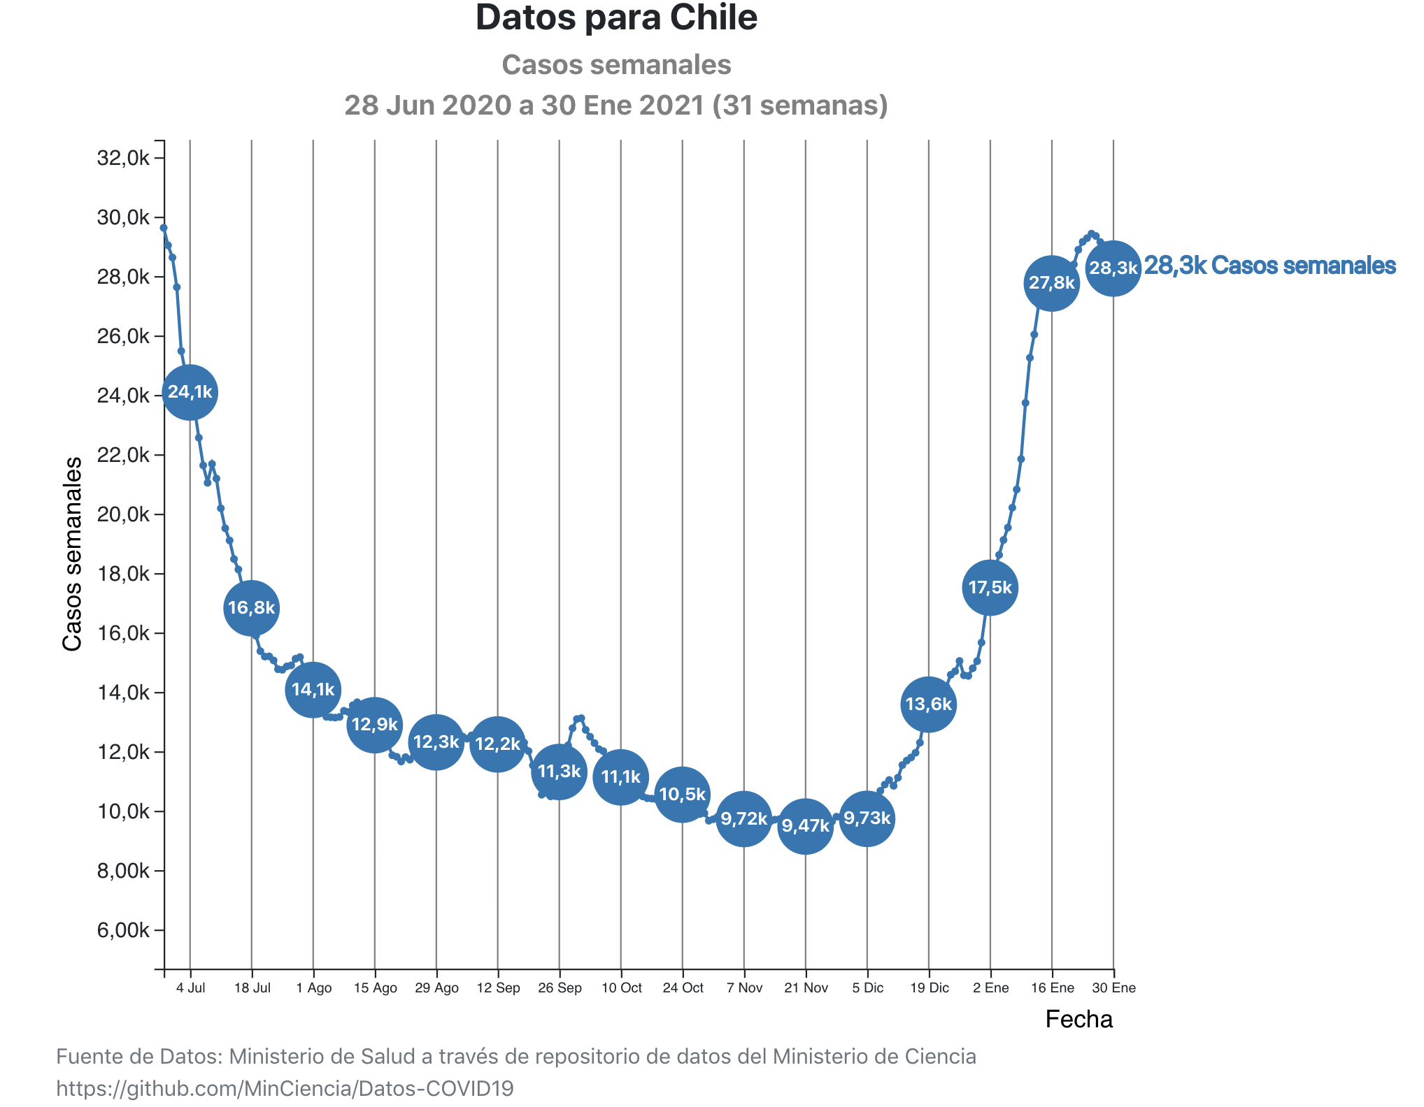
CASOS CONFIRMADOS

Slide 3
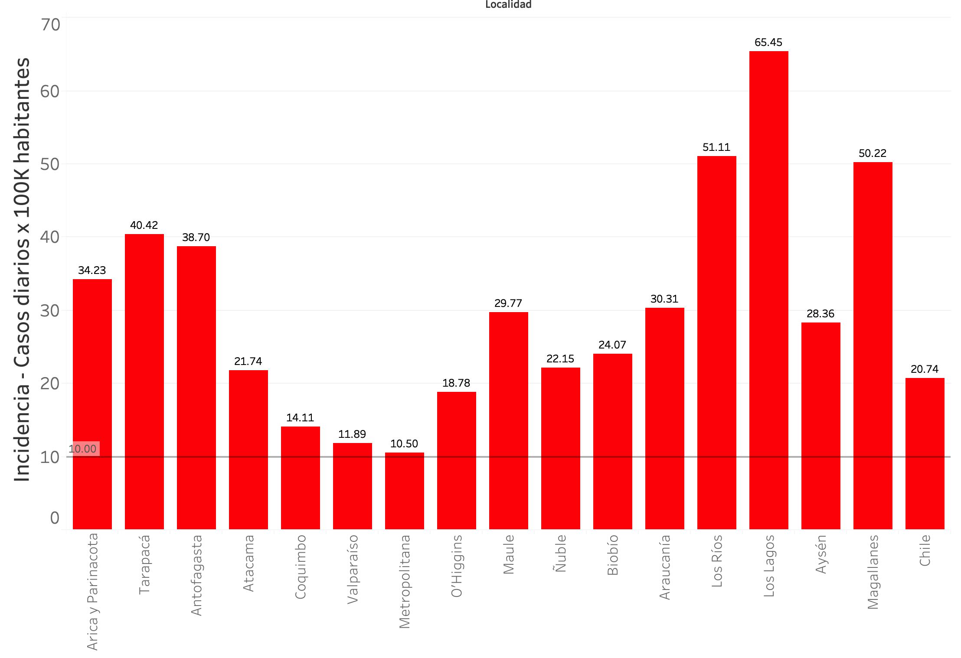
Incidencia: Casos diarios x 100 mil habitantes (promedio en últimos 7 días) – 30 enero 2021
INCIDENCIA DE CASOS NUEVOS
Fuente de datos: Informes diarios, Ministerio de Salud

Slide 4
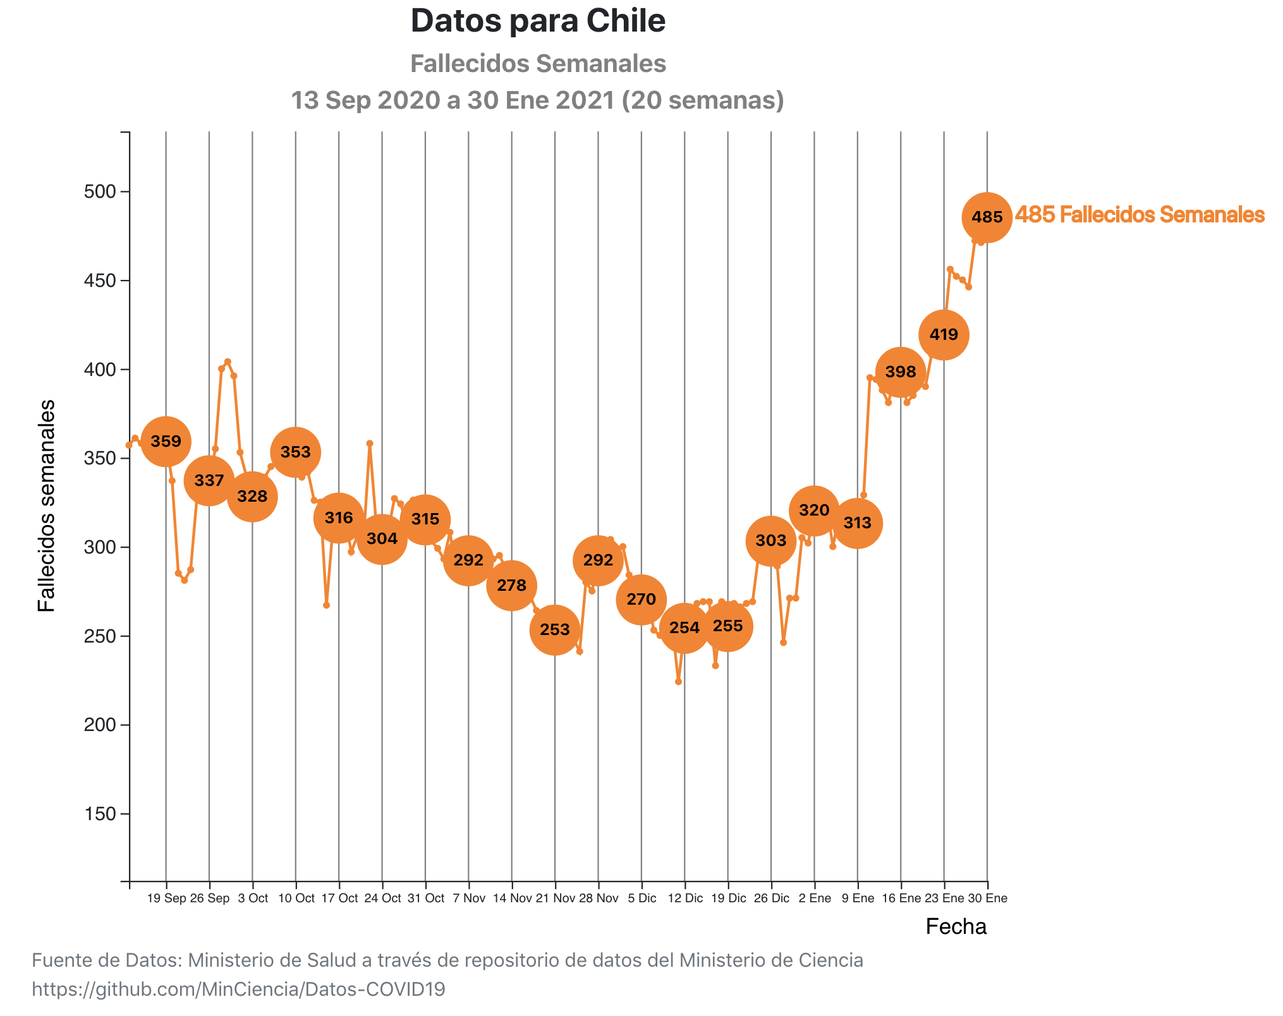
FALLECIDOS

Slide 5
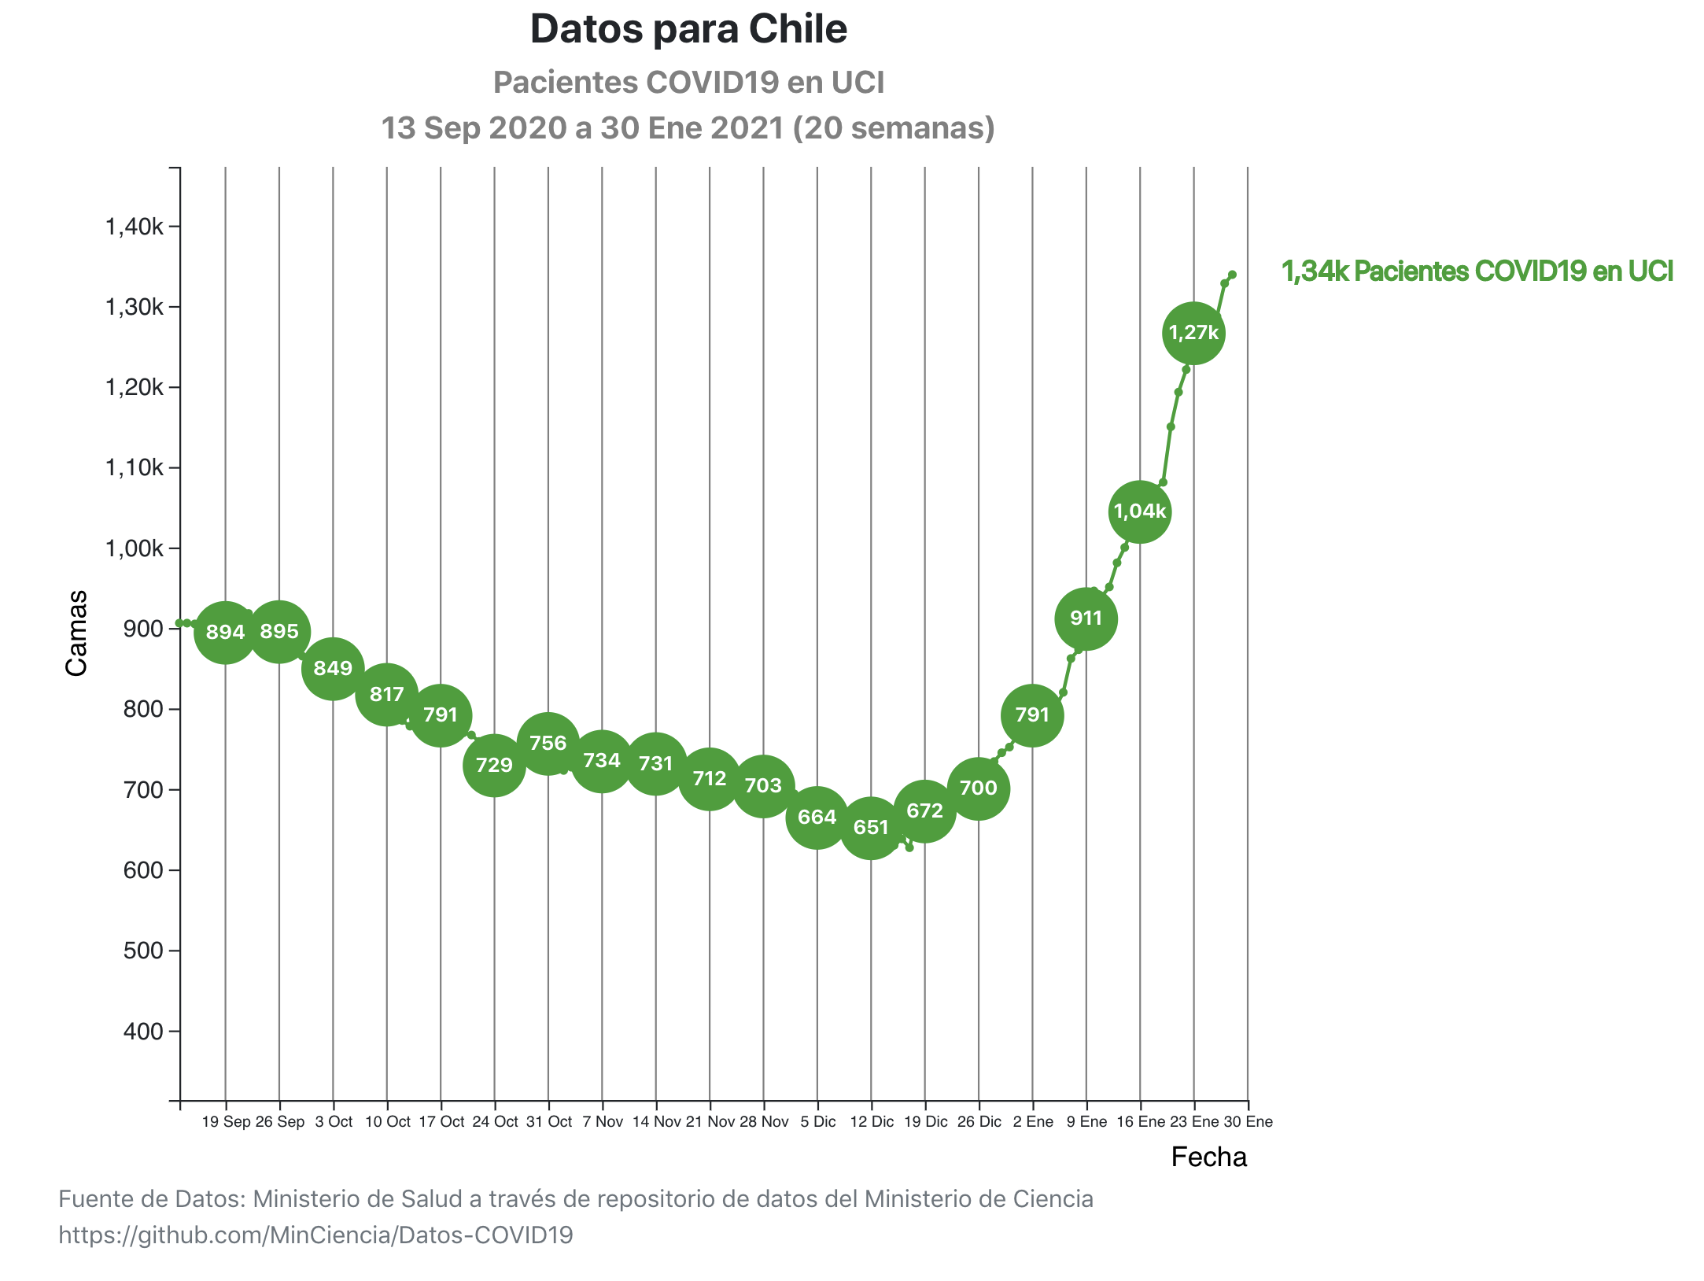
PACIENTES COVID19 EN UCI

Slide 6
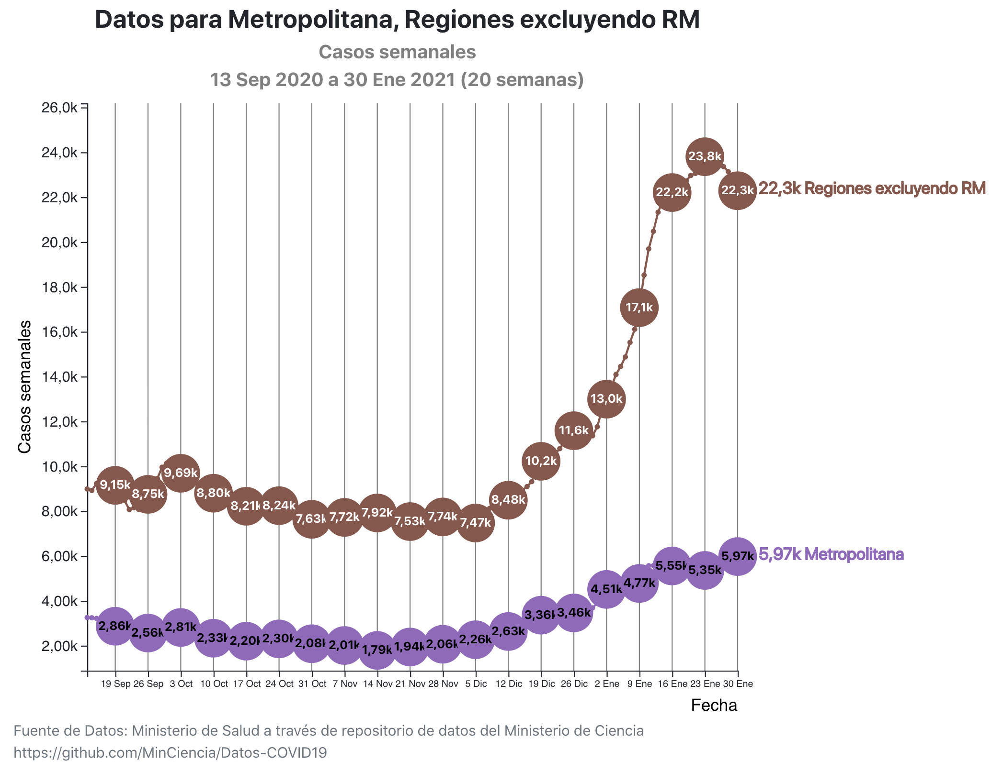
CASOS
METROPOLITANA vs OTRAS REGIOENES

Slide 7
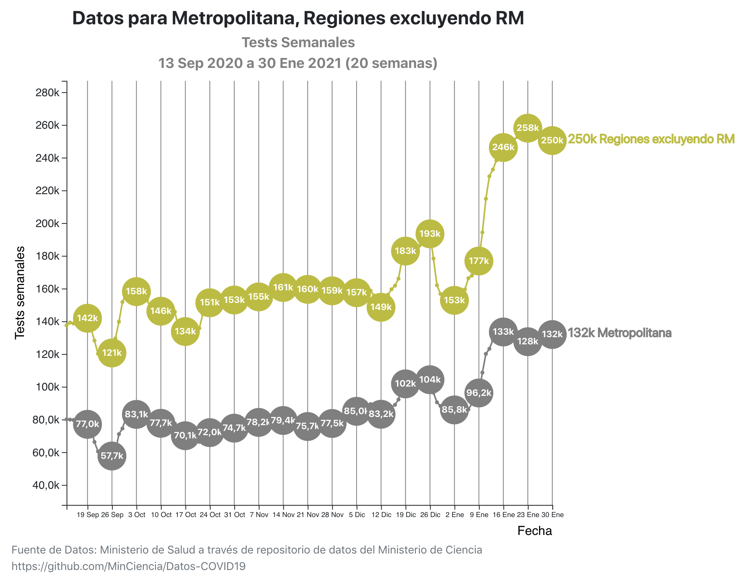
TESTS

Slide 8
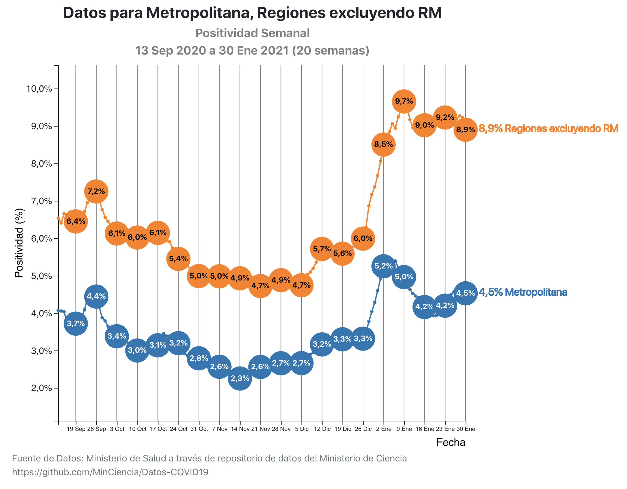
POSITIVIDAD

Slide 9
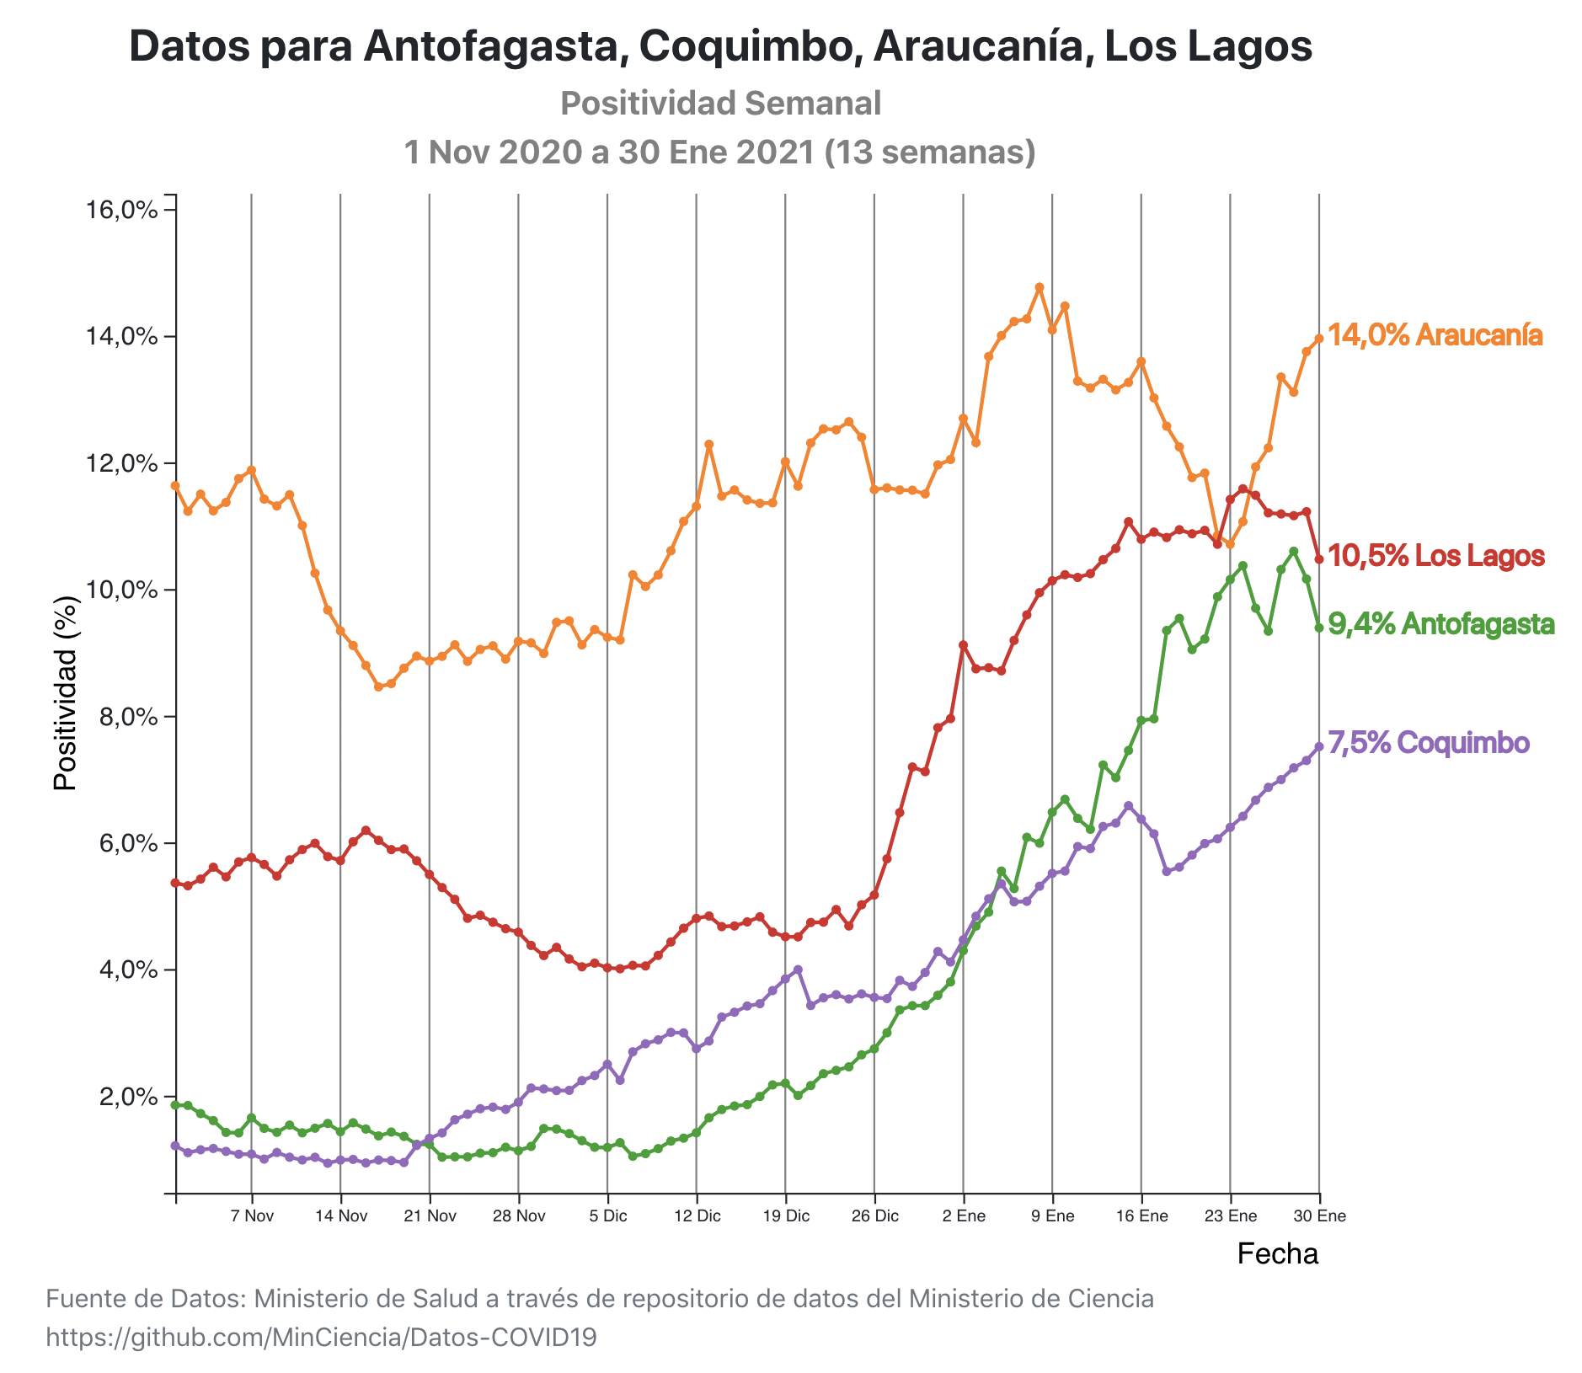
POSITIVIDAD EN REGIONES SELECCIONADAS

Slide 10
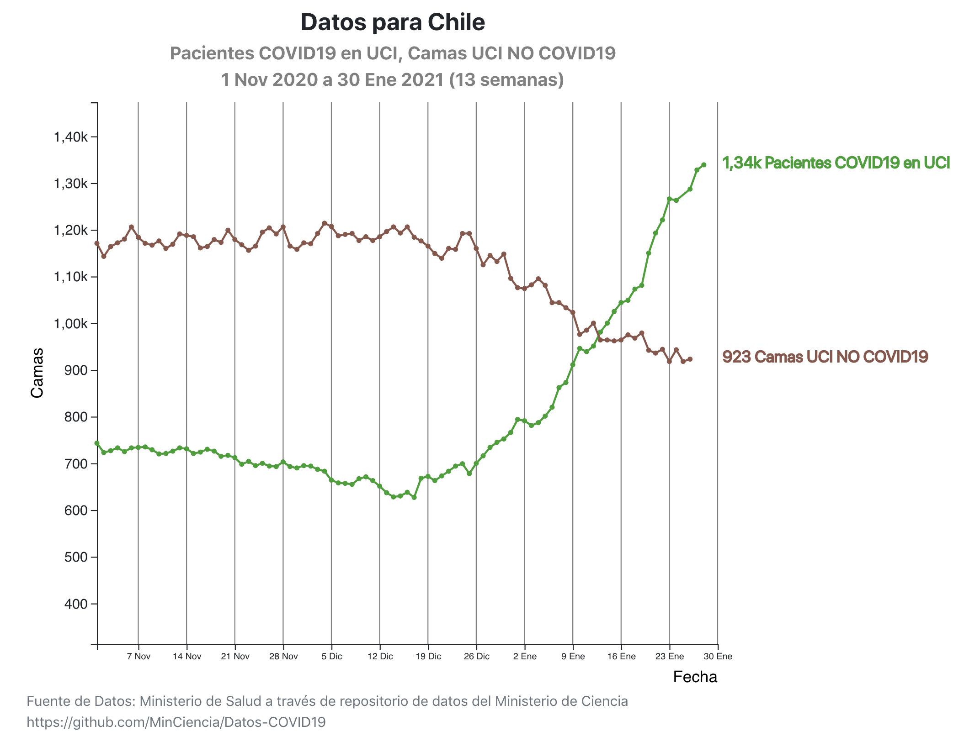
PACIENTES COVID19 y NO COVID19 EN UCI

